Slide 1
第二讲：矩阵编程

Slide 2
编程规范
矩阵函数
基于矩阵操作的编程

Slide 3
1
编程规范

Slide 4
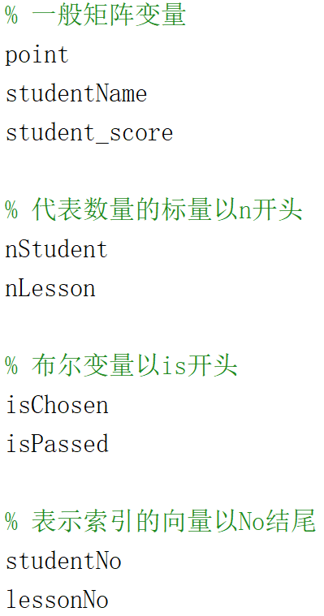
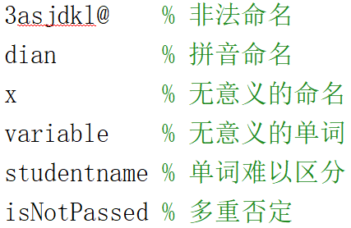
变量名应能反映该变量的含义，以小写字母开头，单词间用大小写或下划线分隔
直观的
变量命名
不推荐的命名
推荐的命名

Slide 5
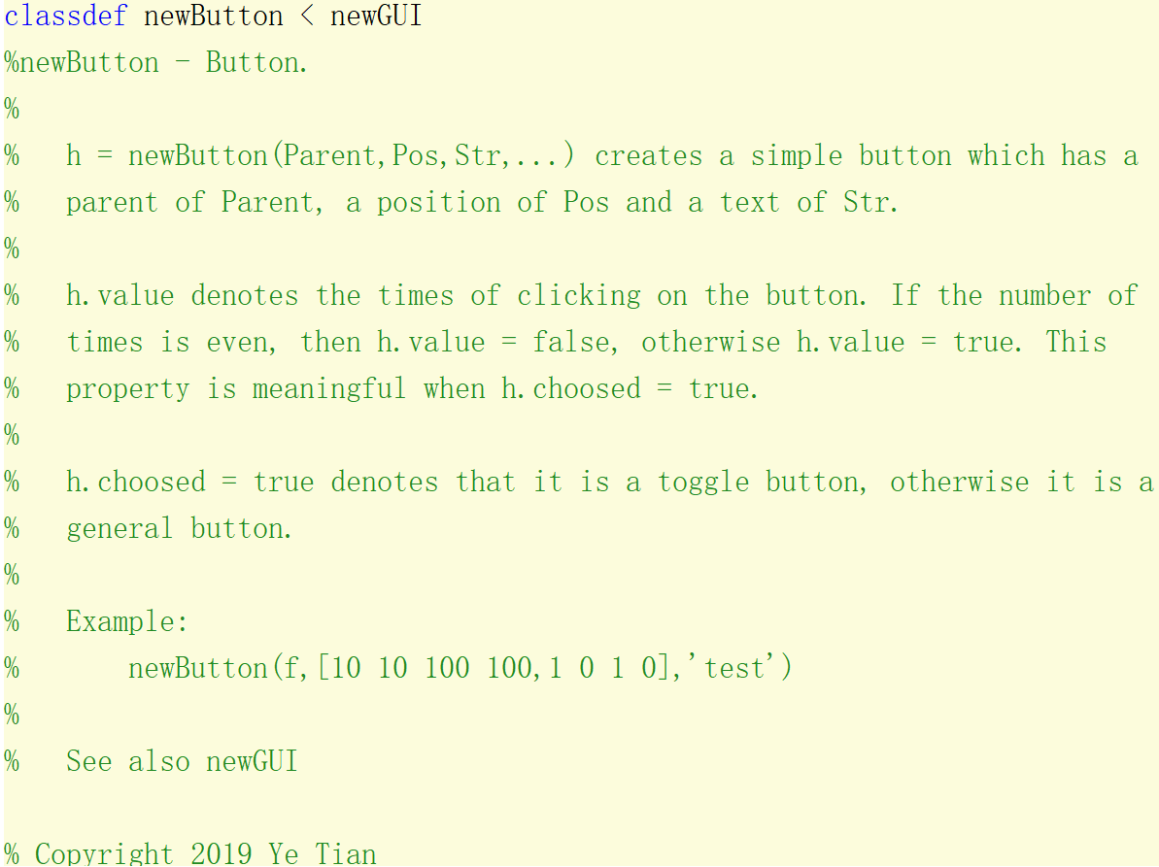
每个函数文件开头加上注释以详细地说明函数的功能，并加上版权声明（建议英文）
完整的
注释

Slide 6
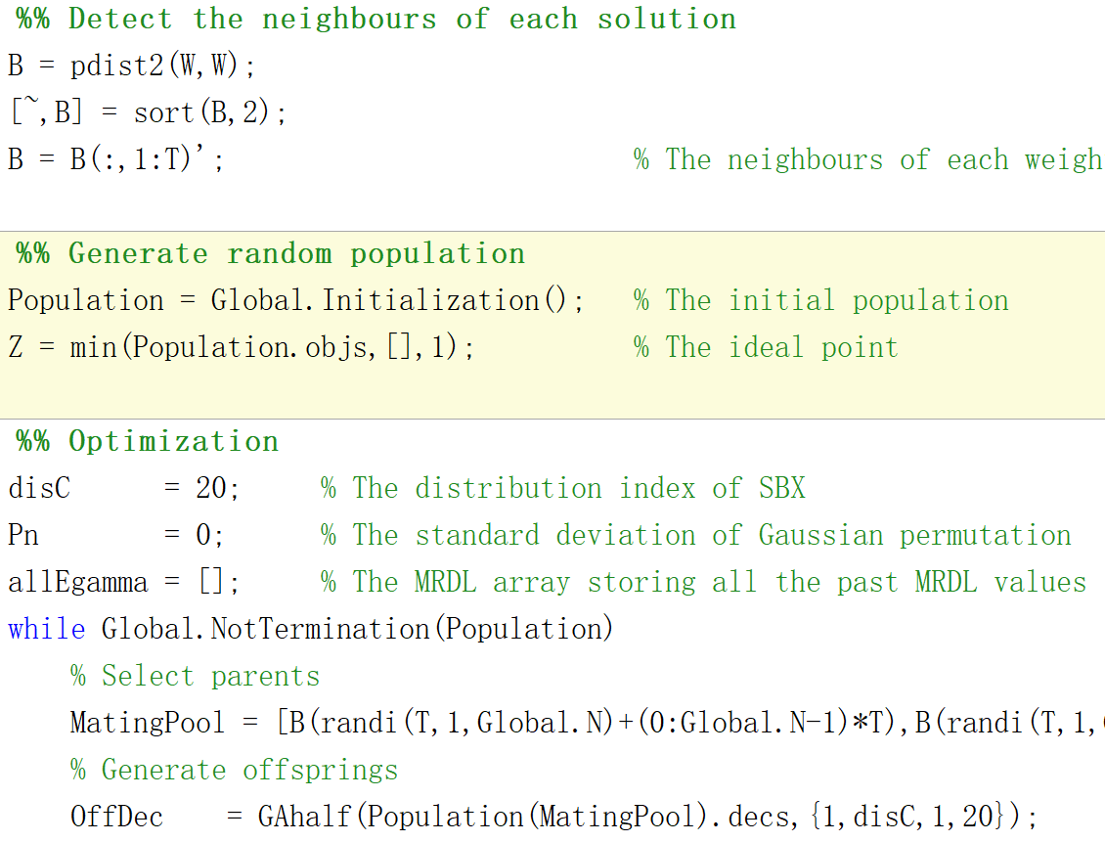
用%%注释分隔每段代码，%注释说明每行代码的功能
完整的
注释

Slide 7
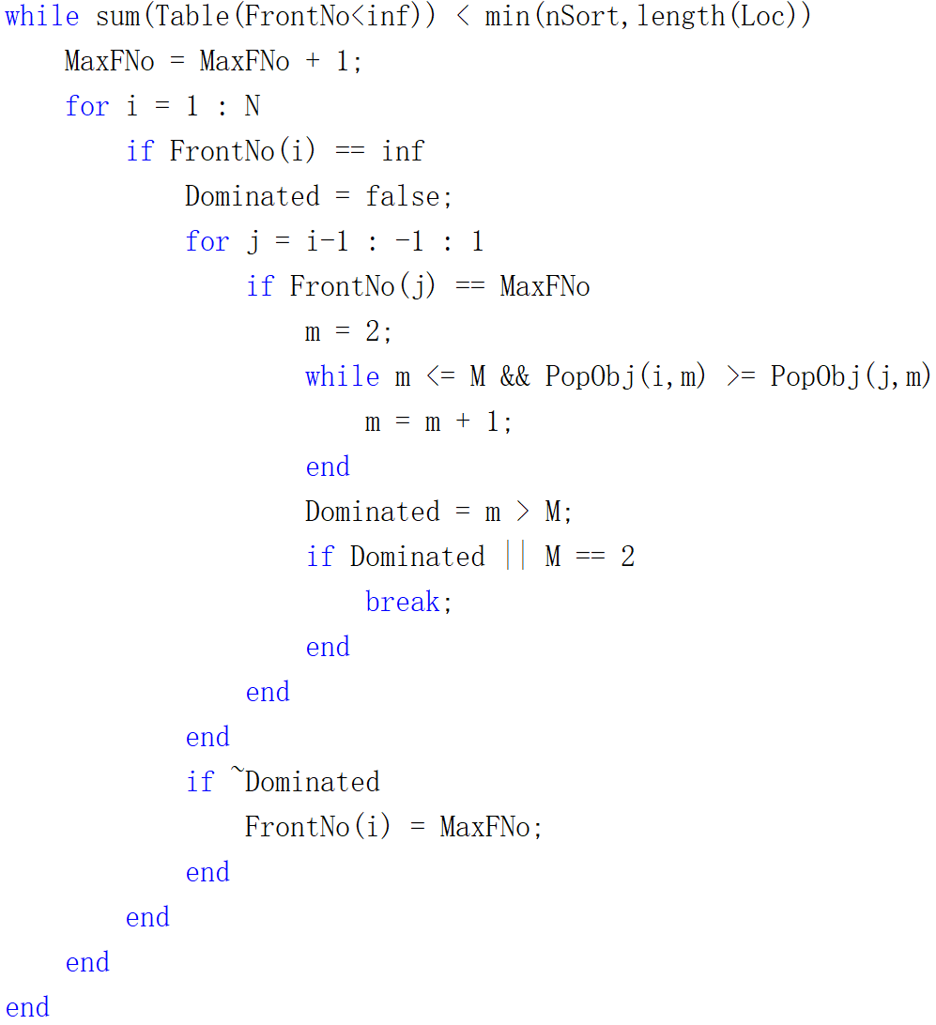
每层结构内采用正确的缩进
美观的
排版
选中多行代码，用Tab键进行缩进，用Tab+Shift键进行反缩进

Slide 8
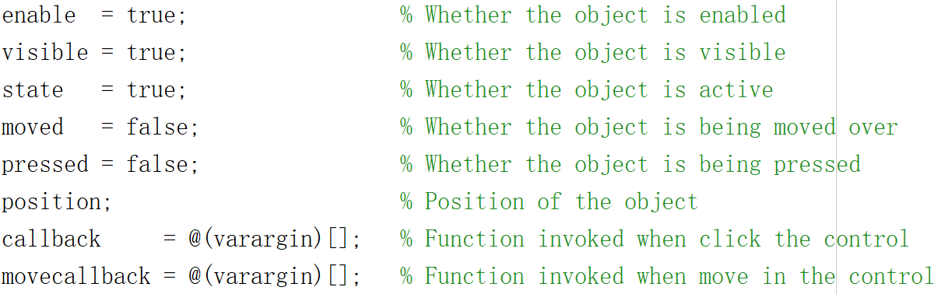
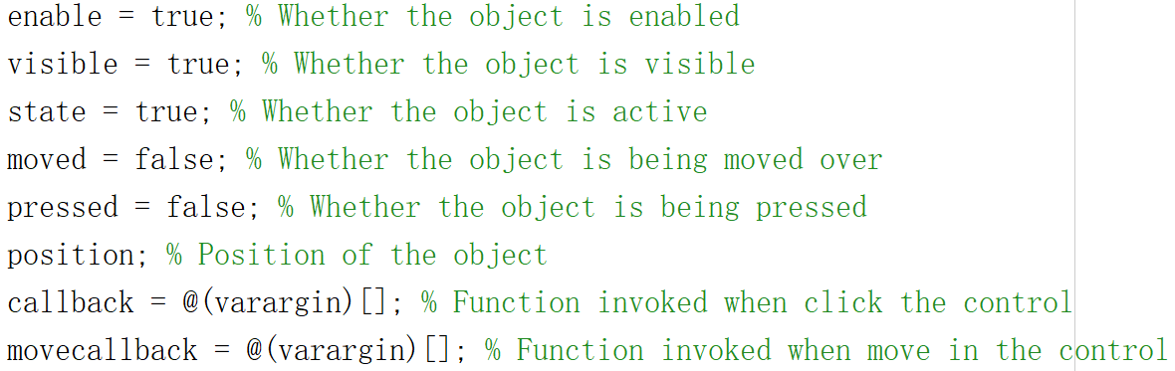
多行变量进行赋值时，对齐等号以提升可读性
行尾注释利用Tab键进行缩进对齐
美观的
排版
对齐
未对齐

Slide 9
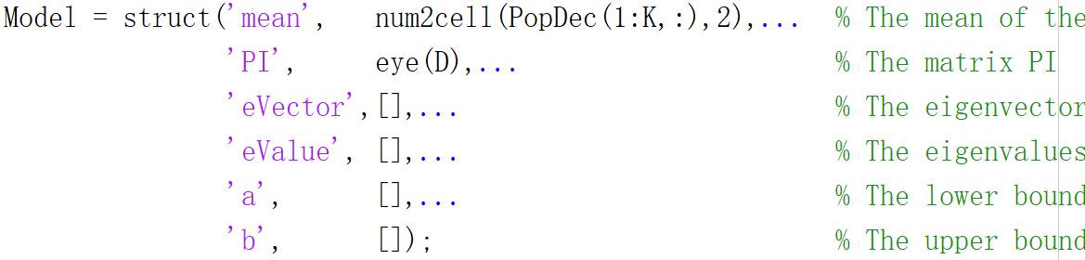
代码过长时利用省略号进行跨行编写
美观的
排版

Slide 10
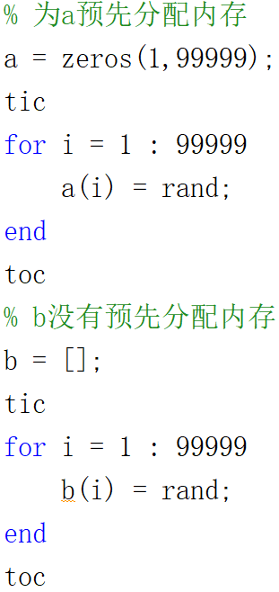

改变矩阵大小极为耗时，尽量预定义矩阵的大小
为矩阵预分配内存
代码
输出

Slide 11
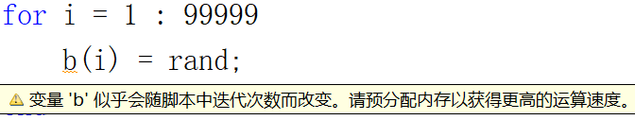
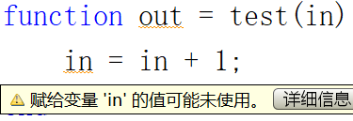
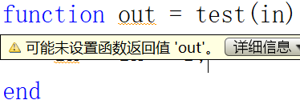
编辑器会自动将不合理的代码加上波浪线，根据提示修改代码以消除警告
注意编辑器的提示

Slide 12
开放封闭原则：程序扩展时，无需修改现有的类，而是添加新的类
多用组合少用继承原则：使父类包含子类而不是子类继承父类，从而降低代码的耦合性
单一职责原则：将问题分解成独立的小问题解决，每个类负责一个小问题且互不干扰
面向对象编程原则

Slide 13
2
矩阵函数

Slide 14
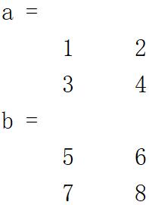
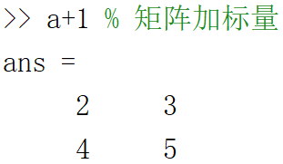
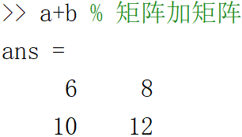
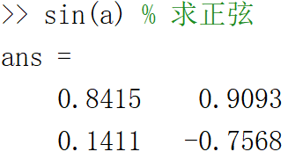
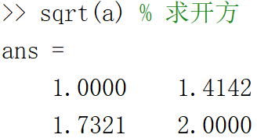
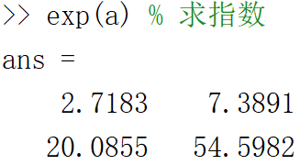
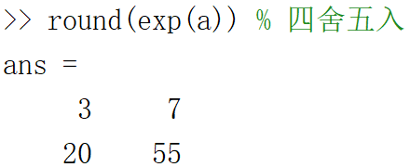
MATLAB的运算符均可作用于矩阵上
MATLAB的数学函数也可作用于矩阵上(按元素操作)
按元素计算的函数

Slide 15
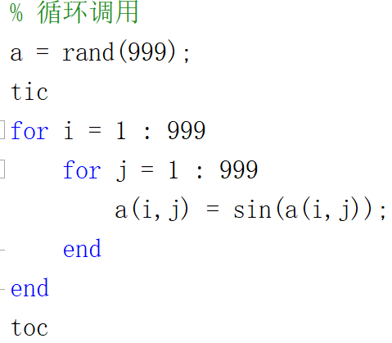
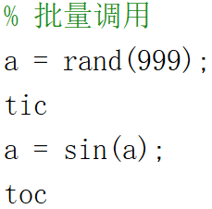


对矩阵进行批量操作可以大幅提升效率
按元素计算的函数
代码
代码
输出
输出

Slide 16
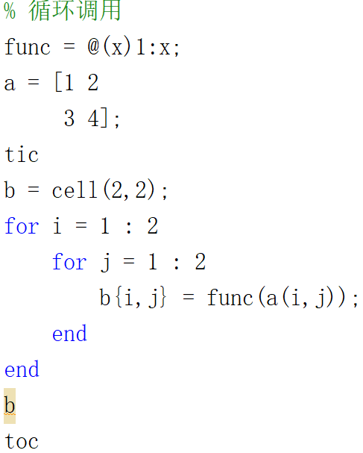
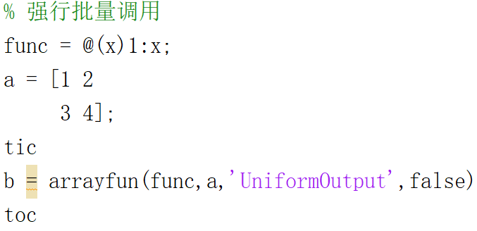
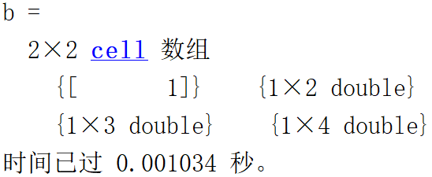
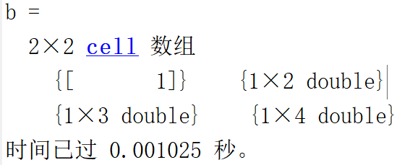
一些操作无法对矩阵批量化进行，仍然可以利用arrayfun函数强行批量化调用
强行将
矩阵作为输入
代码
代码
输出
输出
强行批量能精简代码，但并不能提升运行效率

Slide 17
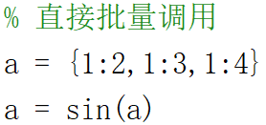
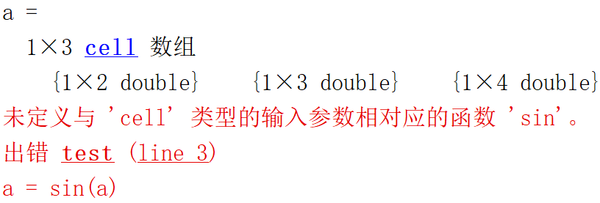
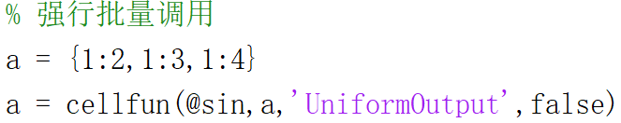
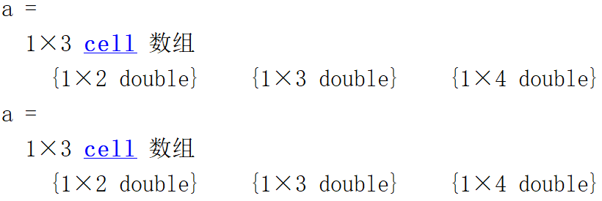
很多函数不支持单元数组的批量化调用，可以利用cellfun函数强行批量化
强行将
单元数组作为输入
代码
输出
代码
输出

Slide 18
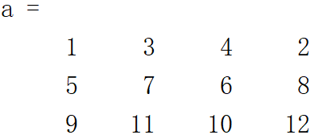
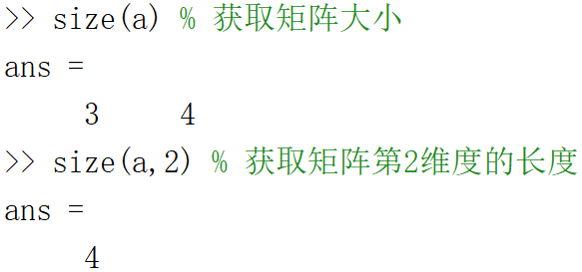
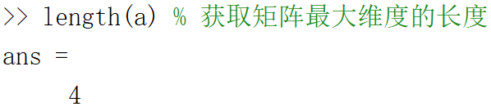
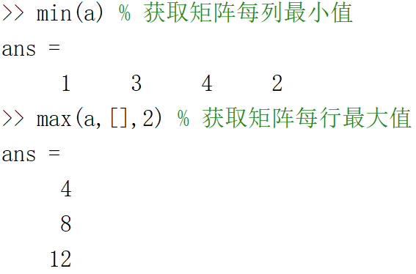
按维度计算的函数

Slide 19
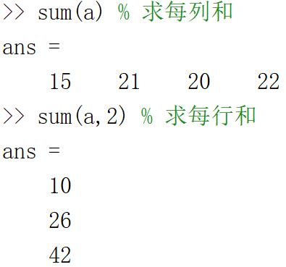
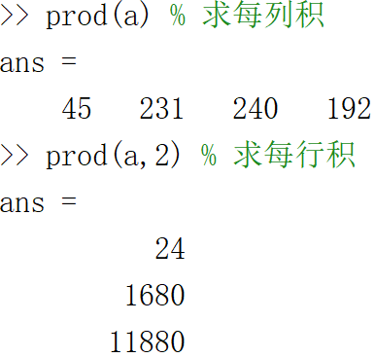
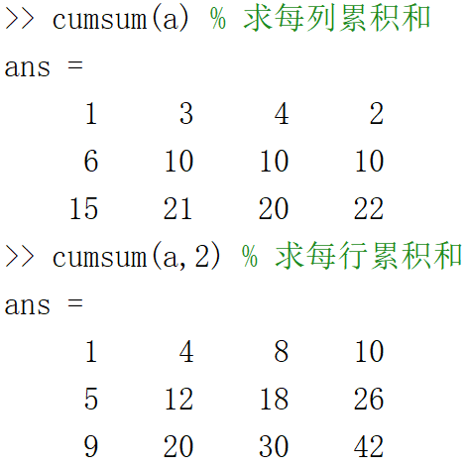
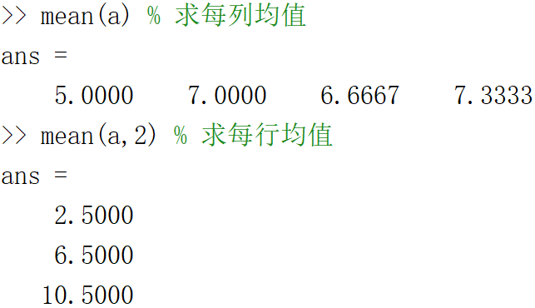
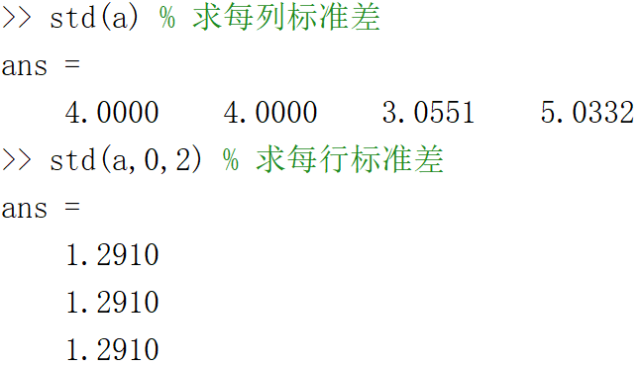
按维度计算的函数

Slide 20
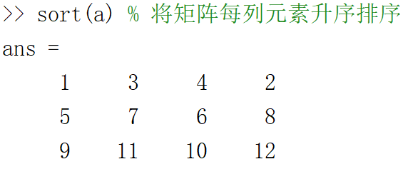
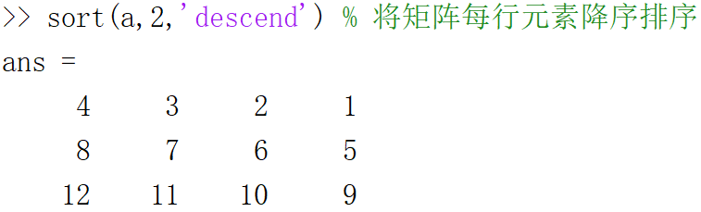
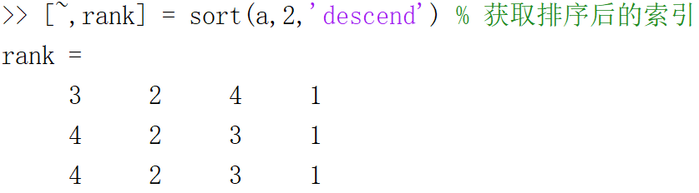
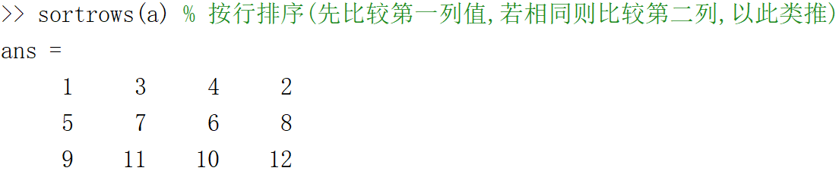
按维度计算的函数

Slide 21

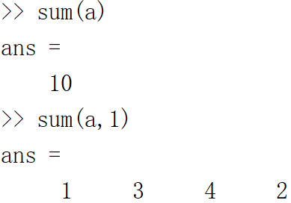
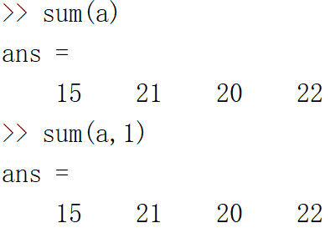
大部分按维度计算的函数都形如fun(a,dim)，可以通过dim来指定按哪一维进行操作
按维度计算的函数
dim的默认值是1，故sum(a)一般等于sum(a,1)。但当a是行向量时dim默认为2。故尽量采用sum(a,1)而非sum(a)的形式来求每列和，以保证在a是行向量时仍然正确

Slide 22
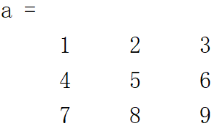
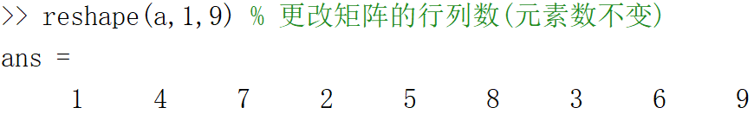
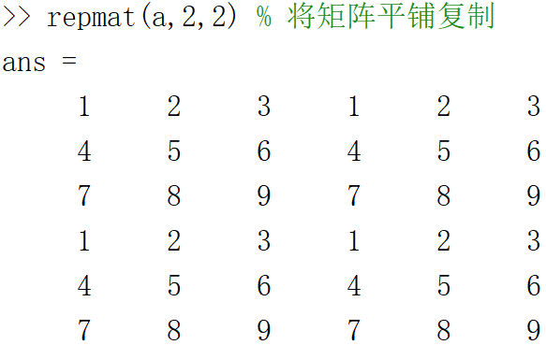
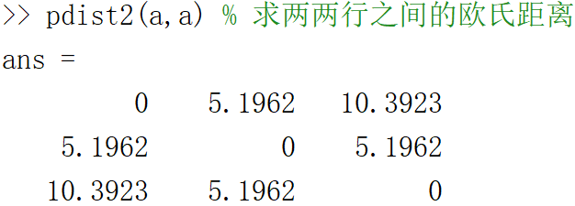
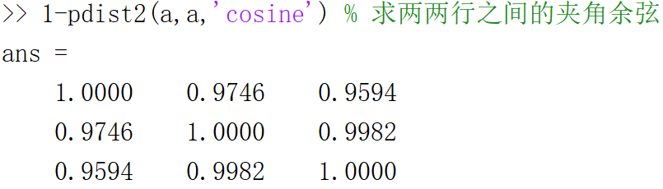
矩阵整体计算的
函数
a的每行视为一个点的坐标

Slide 23
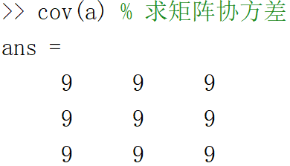


矩阵整体计算的
函数

Slide 24
3
基于矩阵操作的编程

Slide 25




矩阵中每个元素，若它小于0.5，则改为0.6
更改矩阵元素
代码
代码
输出
输出

Slide 26




矩阵中每个元素，若它小于其所在行最大元素的一半，则将它更改为其所在行最大元素的一半
更改矩阵元素
代码
代码
输出
max(a,[],2) 获取每行最大值
max(a,2) 取a和2中的最大值
输出

Slide 27


将结构体数组某一字段的值加1
代码
更改结构体数组的字段
输出
num2cell() 矩阵每个元素作为1*1矩阵构成单元数组
struct(field,value,...) 若value是单元数组，则生成结构体数组
Values{:} 输出该单元数组的所有元素，以逗号分隔
deal() 将所有输入一一对应输出

Slide 28


令一个向量作为学生的成绩，求每位学生的排名
代码
排名
输出

Slide 29




$M$个$N$维空间中的点构成一个$M×N$矩阵，其中每行代表一个点在$N$维空间中的坐标
存在许多点有相同坐标的情况，求和每个点有相同坐标的点的数量
计算点的拥挤度
代码
输出

Slide 30



$N$个$N$维空间中的点构成一个$N×N$矩阵，它们可唯一确定一个$N$维空间中的超平面
$M$个$N$维空间中的点构成一个$M×N$矩阵，计算其中每个点到超平面的欧氏距离
计算点到平面距离
假设超平面为$a_{1}x_{1}+a_{2}x_{2}+a_{3}x_{3}+…=1$，则其系数$A={\left(a_{1},a_{2}, …\right)}^{T}$可由所有顶点的坐标$X=\left(x_{1},x_{2}, …\right)$确定，即求解$N$个$N$元线性方程，用矩阵表示即$XA=I$，故超平面系数$A=X^{−1}I$。
点$X=\left(x_{1},x_{2}, …\right)$到该超平面的距离为$\frac{|a_{1}x_{1}+a_{2}x_{2}+a_{3}x_{3}+…−1|}{\sqrt{a_{1}^{2}+a_{2}^{2}+a_{3}^{2}+…}}$，用矩阵表示即$\frac{|XA−1|}{\left\|A\right\|}$。

Slide 31






蒙特卡洛模拟法计算$\int_{0}^{2}{x{(x−2)}^{6}ⅆx}$
计算
定积分
代码
代码
输出
输出

Slide 32



任务一：布丰投针实验
取一张白纸，在上面画上许多条间距为$a$的平行线
取一根长度为$l \left(l<a\right)$的针，随机地向画有平行直线的纸上掷$n$次，观察针与直线相交的次数，记为$m$
计算针与直线相交的概率$p=\frac{m}{n}$
计算圆周率$π=\frac{2l}{pa}$
仅需三行代码
输出

Slide 33

任务一：布丰投针实验
一行代码足够

